Slide 1
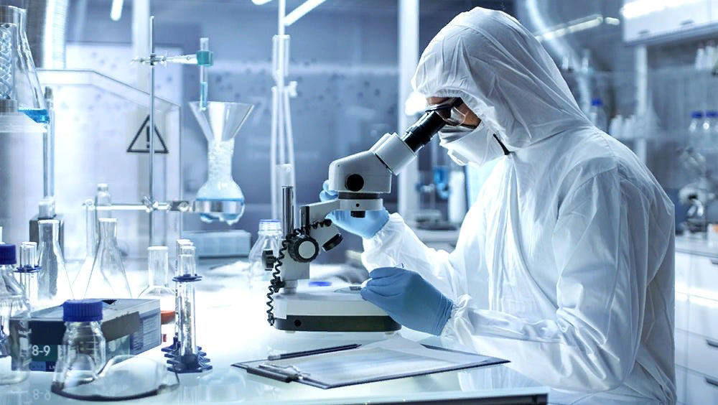
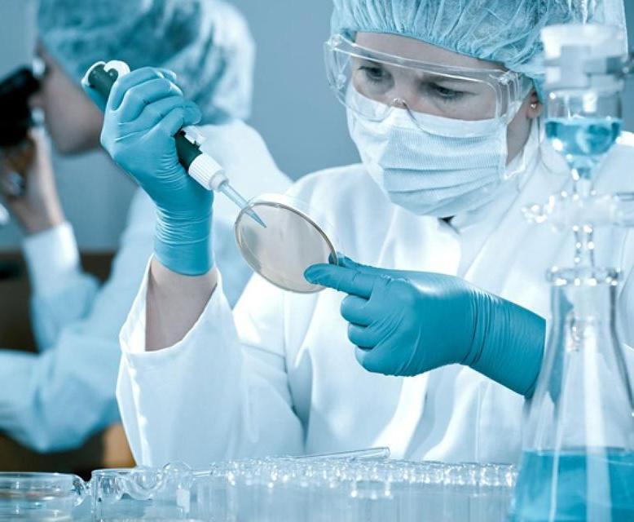
ФЕДЕРАЦИЯ ЛАБОРАТОРНОЙ МЕДИЦИНЫ
Годков Михаил Андреевич, д.м.н., Президент ФЛМ
ЕДИНСТВО ЛАБОРАТОРНОГО СООБЩЕСТВА РОССИИ

Slide 2
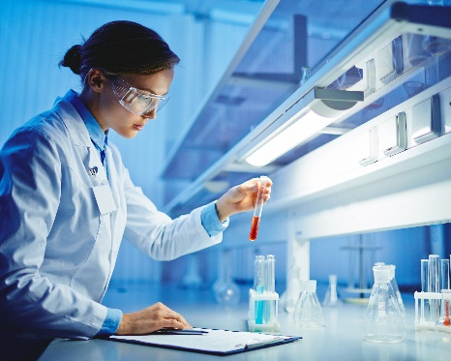
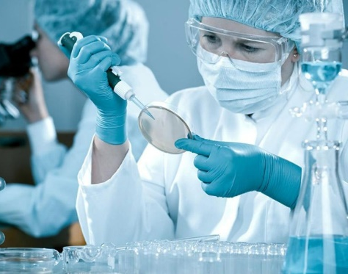
НАМ - 7 ЛЕТ
Ассоциация «Федерация лабораторной медицины – ФЛМ»
крупнейшее профессиональное объединение специалистов лабораторной медицины
Учреждена в 2014 году пятью профессиональными общественными сообществами: Москва (2), Красноярск, Иркутск, Новосибирск
ЦЕЛЬ
Активное участие профессионального сообщества в совершенствовании системы здравоохранения РФ в соответствии с ФЗ №323 для повышения качества и доступности населению современной лабораторной медицины
ЗАДАЧИ
Совершенствование нормативной базы в сфере лабораторной медицины и обращения медицинских изделий
Содействие профессиональному развитию и повышению квалификации персонала лабораторной службы России
Защита прав и интересов членов профессионального сообщества
www.fedlab.ru

Slide 3
НАМ - 7 ЛЕТ
В единстве наша сила!
www.fedlab.ru

Slide 4
ФЛМ СЕГОДНЯ
В СТРУКТУРУ ФЛМ ВХОДЯТ
11281
специалист
лабораторной
службы
22
частные
лаборатории
3
государственных
учреждения
16
профильных комитетов
14
региональных отделений
2
объединения
производителей
и поставщиков
59
производителей
и поставщиков
14
общественных
объединений
специалистов
ДАННЫЕ НА 01.02.2021
www.fedlab.ru

Slide 5
ФЛМ СЕГОДНЯ
СОСТАВ АССОЦИАЦИИ ФЛМ
СПЕЦИАЛИСТЫ С ВЫСШИМ ОБРАЗОВАНИЕМ : ВРАЧИ, БИОЛОГИ, АСПИРАНТЫ, ОРДИНАТОРЫ…
СРЕДНИЙ МЕДИЦИНСКИЙ ПЕРСОНАЛ
ОРГАНИЗАТОРЫ ЗДРАВООХРАНЕНИЯ
СПЕЦИАЛИСТЫ IT-ТЕХНОЛОГИЙ
НАУЧНЫЕ СОТРУДНИКИ
ПРОФЕССОРСКО-ПРЕПОДАВАТЕЛЬСКИЙ СОСТАВ
РАЗРАБОТЧИКИ И ПОСТАВЩИКИ ОБОРУДОВАНИЯ, РЕАГЕНТОВ И РАСХОДНЫХ МАТЕРИАЛОВ
БИЗНЕСМЕНЫ, ЭКОНОМИСТЫ, ЮРИСТЫ
ДАННЫЕ НА 01.02.2021
www.fedlab.ru

Slide 6
ФЛМ СЕГОДНЯ
ПРОФИЛЬНЫЕ КОМИТЕТЫ АССОЦИАЦИИ ФЛМ
образование, кадровое и профессиональное развитие
работа с клиницистами
лабораторная диагностика в неотложной медицине
стандартизация и обеспечение качества клинических лабораторных исследований
централизация лабораторных исследований
информационные технологии, цифровая медицина и искусственный интеллект
разработка и производство медицинских изделий
международное сотрудничество
преаналитика
гемостазиология
клиническая цитология
микробиология
молекулярная диагностика
хроматографические методы исследования
аналитическая и судебно-медицинская токсикология
молекулярно-биологические технологии
ДАННЫЕ НА 01.02.2021
www.fedlab.ru

Slide 7
ФЛМ СЕГОДНЯ
ТЕКУЩАЯ РАБОТА АССОЦИАЦИИ «ФЛМ»
Экспертная деятельность в рамках системы непрерывного медицинского образования (баллы НМО) и работа в системе аккредитации специалистов
Совершенствованию проф.стандартов специалистов в области клинической лабораторной диагностики
Разработка:
клинических рекомендаций в части, касающейся лабораторной диагностик
методических рекомендаций
Совершенствование ФСЛИ
Система грантов ФЛМ: учебники, научные разработки и т.п.
Оказание юридической поддержки
Подготовка и проведение Конгресса лабораторной медицины, региональных и сопряженных конференций и форумов
Международная деятельность
ДАННЫЕ НА 01.02.2021
www.fedlab.ru

Slide 8
ФЛМ и профильная комиссия МЗ
формирование предложений по внесению изменений в Конституцию РФ;
предложения по пересмотру нормативно-правовых документов при реализации механизма «регуляторной гильотины»;
организация деятельности в условиях биологической угрозы (COVID-19);
внесение изменений в государственную статистическую отчетность (форма № 30);
нормирование рабочего времени (по запросу ЦНИИОИЗ) и хронометраж лабораторных исследований;
обсуждение проекта Постановления Правительства РФ о химико-токсикологических исследованиях;
проект приказа МЗ РФ «Правила проведения клинических лабораторных исследований»;
подготовка профессионального стандарта (далее - ПС) «Специалист в области лабораторной диагностики со средним медицинским образованием» (утвержден приказом Минтруда 31 июля 2020 г. № 473н);
актуализация ПС «Специалист в области клинической лабораторной диагностики»;
стандартизация нормативно-справочной информации (Федеральный справочник лабораторных исследований – ФСЛИ и Номенклатура медицинских услуг);
аккредитация специалистов
www.fedlab.ru

Slide 9
ФЛМ – РАБОТА В ПЕРИОД COVID-19
Создана Рабочая группа по лабораторной диагностике Covid-19, которую возглавили сопредседатели комитета «ФЛМ» по стандартизации и обеспечению качества клинических лабораторных исследований: Тарасенко О.А., Малахов В.Н.
Разработан ряд рекомендаций по диагностике Covid-19.
ФЛМ явилась разработчикам целого ряда проектов национальных стандартов (ГОСТов) по лабораторной медицине, основанных на стандартах Международной организации по стандартизации.
Совместно с Федеральной службой по аккредитации ФЛМ готовит аккредитацию медицинских лабораторий в национальной системе аккредитации на соответствие требованиям ГОСТ 15189 и соответствующего стандарта ИСО с 1 января 2022 года.
Профильными комитеты ФЛМ готовят предложения по созданию системы метрологического обеспечения исследований, выполняемых медицинскими лабораториями.
www.fedlab.ru

Slide 10
ФЛМ – ИНФОРМАЦИОННЫЙ ПОРТАЛ FEDLAB.RU
www.fedlab.ru

Slide 11
ФЛМ – цифровое сообщество
ИНФОРМАЦИОННЫЙ ПОРТАЛ FEDLAB.RU В ЧИСЛАХ
24 000
40 000
ЗАРЕГИСТРИРОВАННЫХ
ПОЛЬЗОВАТЕЛЕЙ
ЛИЧНЫМ КАБИНЕТОМ
ПОДПИСЧИКОВ
НА АДРЕСНЫЕ РАССЫЛКИ
АССОЦИАЦИИ
5 500
1 900 000
ПОДПИСЧИКОВ
В СОЦИАЛЬНЫХ СЕТЯХ
ПРОСМОТРОВ
РЕСУРСОВ САЙТА
В 2020 г.
НОВОСТИ
РАССЫЛКА ДАЙДЖЕСТА
НОВОСТЕЙ ОТРАСЛИ
КАЖДЫЙ ВТОРНИК
ДАННЫЕ НА 01.02.2021
www.fedlab.ru

Slide 12
ФЛМ – цифровое сообщество
ИНФОРМАЦИОННЫЙ ПОРТАЛ FEDLAB.RU - ЛИЧНЫЙ КАБИНЕТ
Упрощенная регистрация на мероприятия
Получение сертификатов НМО, дипломов, сертификатов
Доступ к библиотеке профессиональных материалов, в т.ч. заказ необходимых печатных изданий или электронных медиа
Участие в живых дискуссиях на форуме для обсуждения насущных вопросов с членами сообщества и специалистами ФЛМ
Обращение к экспертам профильных комитетов
Участие в отчетной-выборной жизни ФЛМ, опросах
Получение консультаций от юридической службы ФЛМ
Подача заявки на получение грантов ФЛМ
Подача заявки на вступление в ассоциацию
Сервис для подачи тезисов и постеров
www.fedlab.ru

Slide 13
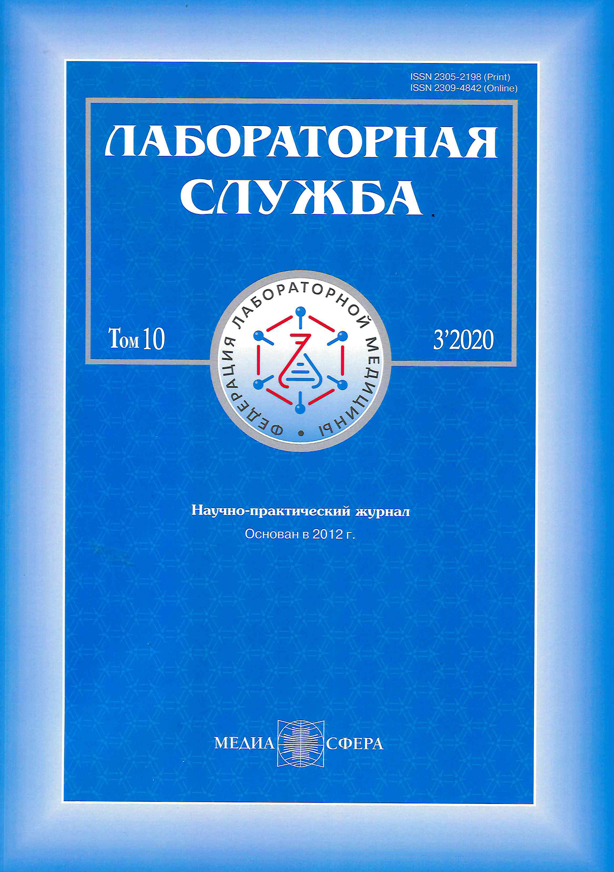
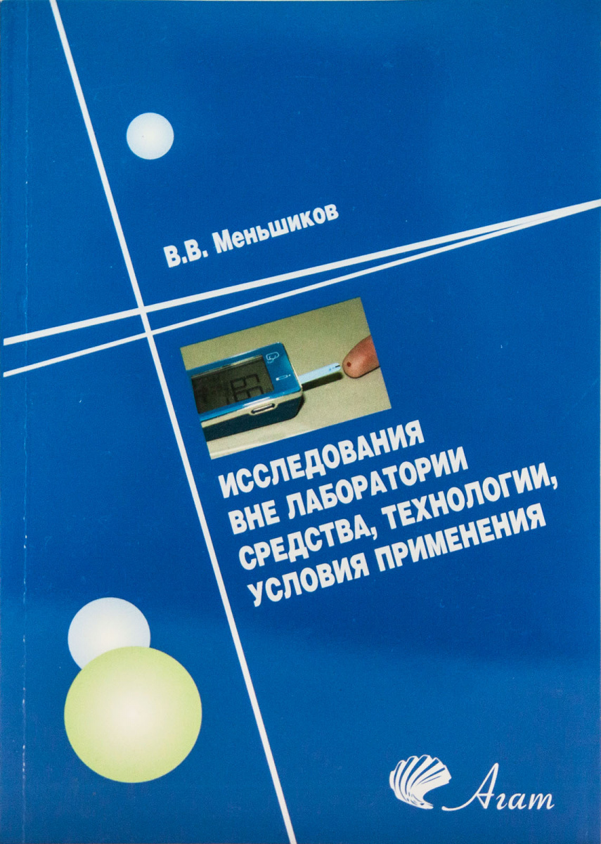
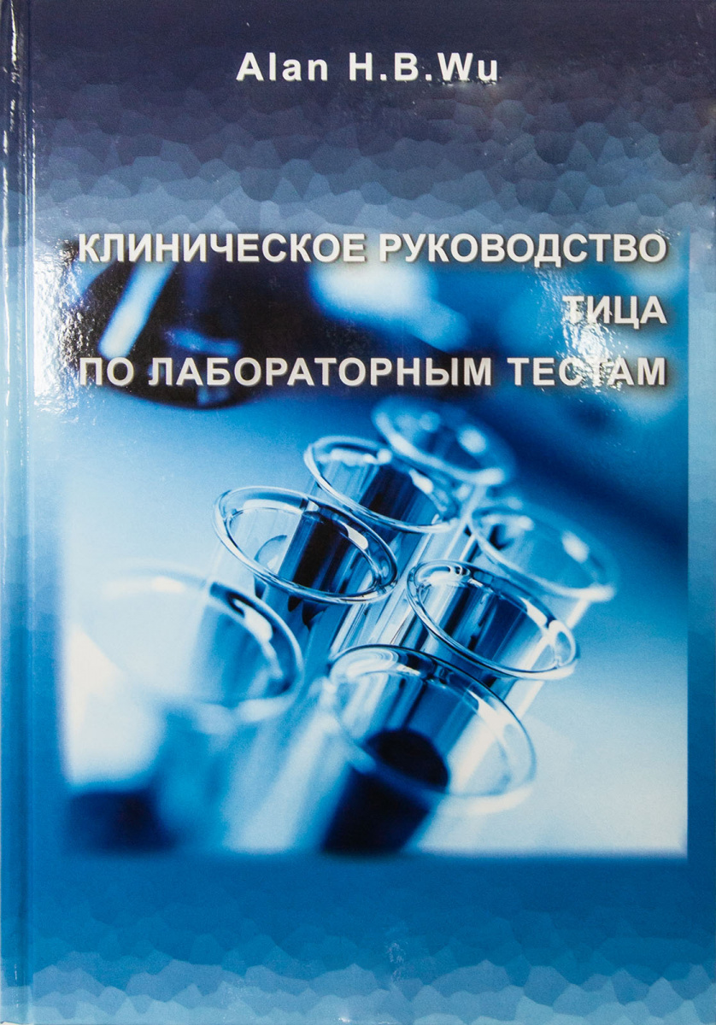
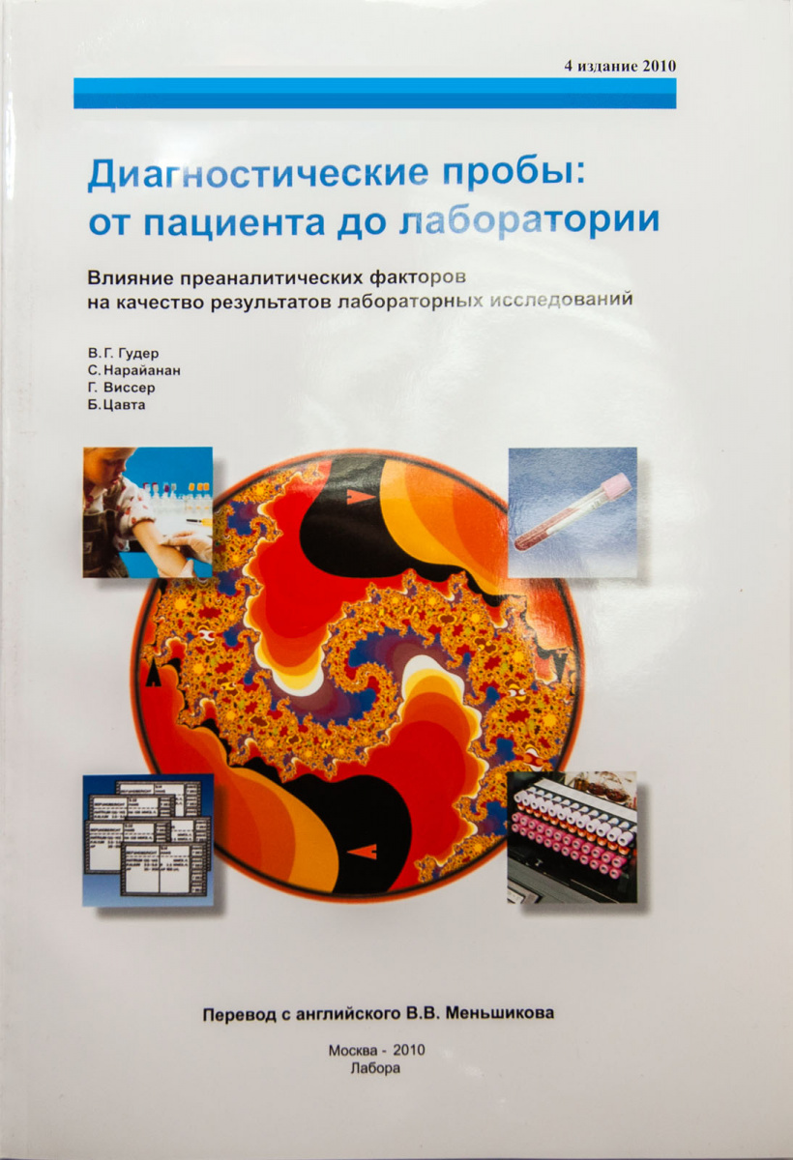
ФЛМ – цифровое сообщество
ЭЛЕКТРОННАЯ БИБЛИОТЕКА ФЛМ НА FEDLAB.RU
Журнал «Лабораторная служба»
Книги из наследия В.В. Меньшикова
Учебники
Методические рекомендации
Монографии коллег по ключевым проблемам лабораторной медицины
Доступ к записям трансляций он-лайн мероприятий
www.fedlab.ru

Slide 14
ФЛМ – журнал «Лабораторная служба»
ГЛАВНЫЙ РЕДАКТОР – А.В.МОШКИН
За 2020 год
17 921 просмотр статей
1 442 «скачиваний» материалов
Долгосрочный «портфель» публикаций
журнал «Лабораторная служба» входит в ВАК и РИНЦ
www.fedlab.ru

Slide 15
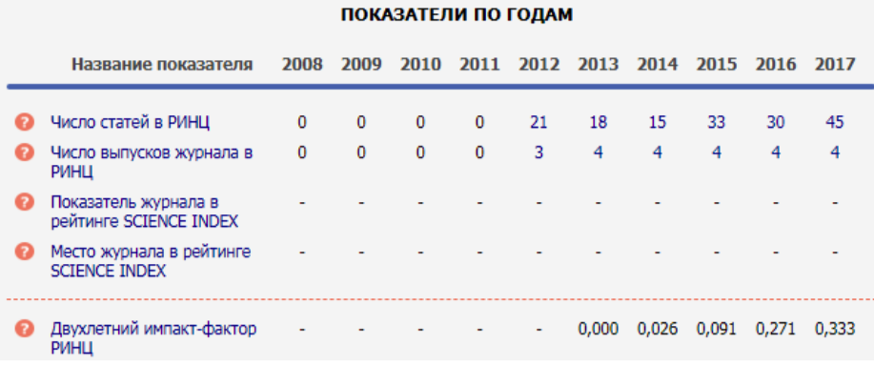
ФЛМ – журнал «Лабораторная служба»
www.fedlab.ru

Slide 16
ФЛМ – ЮРИДИЧЕСКАЯ СЛУЖБА
Работой Юридической службы руководит
д.м.н., профессор, врач высшей категории, эксперт Ассоциации «ФЛМ» Т.И.Долгих
Членам Ассоциации могут присылать свои вопросы через специальную форму на вкладке «Защита интересов»/«Юридическая помощь» на сайте Ассоциации «ФЛМ» www.fedlab.ru/law
ОБРАБОТАНО БОЛЕЕ 500 ЗАПРОСОВ
www.fedlab.ru

Slide 17
ФЛМ – СОЦИАЛЬНАЯ ОТВЕТСТВЕННОСТЬ
ГУМАНИТАРНЫЙ ПРОЕКТ ФЛМ
с 29 марта
по 3 июня
2020 года
Успешно реализована гуманитарная акция в поддержку медицинских специалистов по борьбе с COVID-19: в первую очередь обеспечение питанием
ОБЕСПЕЧЕНО ПИТАНИЕМ
9 354
СПЕЦИАЛИСТА
www.fedlab.ru

Slide 18
ФЛМ – ОН-ЛАЙН ФОРМАТ МЕРОПРИЯТИЙ
ОБРАЗОВАТЕЛЬНАЯ ДЕЯТЕЛЬНОСТЬ В ПЕРИОД ПАНДЕМИИ COVID-19
С марта по декабрь 2020 года было проведено 21 мероприятие в формате он-лайн.
Разработана собственная онлайн-платформа для проведения научных мероприятий и виртуальных отраслевых экспозиций
www.fedlab.ru

Slide 19
ФЛМ – ОН-ЛАЙН ФОРМАТ МЕРОПРИЯТИЙ
ИТОГОВАЯ СТАТИСТИКА VI КОНГРЕССА РКЛМ 2020 ОН-ЛАЙН
6
86
10
ТЕМАТИЧЕСКИХ
ФОРУМОВ
НАУЧНЫХ
СЕКЦИЙ
ДНЕЙ
ТРАНСЛЯЦИЙ
18 500
222
27
УЧАСТНИКОВ
ОНЛАЙН
ГОРОДА
РОССИИ
СТРАН
300
17
ДОКЛАДЧИКОВ
СТРАН
www.fedlab.ru

Slide 20
ФЛМ – ОН-ЛАЙН ФОРМАТ МЕРОПРИЯТИЙ
ПЛАТФОРМА ДЛЯ ПРОВЕДЕНИЯ МЕРОПРИЯТИЙ ОН-ЛАЙН
ПРЯМАЯ ТРАНСЛЯЦИЯ МЕРОПРИЯТИЯ
ИНТЕРАКТИВНАЯ ВЫСТАВКА
ЖИВОЙ ЧАТ ДЛЯ ОБЩЕНИЯ С ДОКЛАДЧИКОМ
КОНТРОЛЬ НМО / ОПРОСЫ / ПОЛНАЯ СТАТИСТИКА
www.fedlab.ru

Slide 21
ПЛАН МЕРОПРИЯТИЙ ФЛМ В 2021 ГОДУ
ПРИГЛАШАЕМ К УЧАСТИЮ!
XXVI Всероссийская научно-практическая конференция с международным участием
КЛИНИЧЕСКАЯ ЛАБОРАТОРИЯ: ОТ АНАЛИТИКИ К ДИАГНОЗУ
12-14 мая 2021
Москва
24-25 июня 2021
Санкт-Петербург
15-17 сентября 2021
Москва
17 декабря 2021
Санкт-Петербург
www.fedlab.ru

Slide 22
ИТОГ
Федерация – активно работающая, растущая и финансово устойчивая профессиональная общественная организация
www.fedlab.ru

Slide 23
ПРОБЛЕМЫ
Несовершенство нормативной базы по
Технологическим проблемам
Лечебно-диагностическим вопросам: клин. и метод.рекомендации, стандарты и пр.
Организационным вопросам
Образовательной деятельности
Кадровой политики и кадрам
Нехватка авторитета общественных организаций = недоверие людей
Низкий охват членов лабораторного сообщества, раздробленность профессионального сообщества
www.fedlab.ru

Slide 24
ПЛАНЫ НА БУДУЩЕЕ
Разработка и обновление нормативной базы
Увеличение численности и охвата специалистов всех профилей КЛД
Участие в формировании и работе аккредитационных комиссий
4. Экспертиза проектов оптимизации лабораторной службы
5. Защита прав специалистов лабораторной службы
6. Интеграция и координация профильных кафедр КЛД
7. Совершенствование и аккредитация образовательных программ
8. Проекта приказа по правилам проведения лабораторных. исследований
9. Активизация работы профильных комитетов
10. Развитие сети региональных комитетов по всей стране
11. Участие в разработке и обновлении клинических рекомендации:
Шаг 1. Утверждения списка устаревших тестов
Шаг 2. Участие клиницистов в работе ФЛМ
12. Развитие отношений с профессиональными ИТ компаниями и он-лайн-студиями – проведение научных и образовательных мероприятий он-лайн.
www.fedlab.ru

Slide 25
ПЛАНЫ НА БУДУЩЕЕ
ИНТЕГРАЦИЯ В ФЛМ ПОДАВЛЯЮЩЕГО ЧИСЛА ЧЛЕНОВ ЛАБОРАТОРНОГО СООБЩЕСТВА
В ЕДИНСТВЕ НАША СИЛА!
www.fedlab.ru

Slide 26
СПАСИБО ЗА ВНИМАНИЕ
Годков Михаил Андреевич, д.м.н., Президент ФЛМ

